Slide 1
矩阵论
2021年秋学期
第十一讲
2021年10月25日
第4章 梯度分析与最优化

Slide 2

梯度分析与最优化-实变量函数无约束优化的梯度分析
最优化：极大值或极小值
主要讨论：
极值存在的条件（梯度分析）
优化算法
典型的优化问题
无约束优化问题：通过松弛和逼近的思想

Slide 3

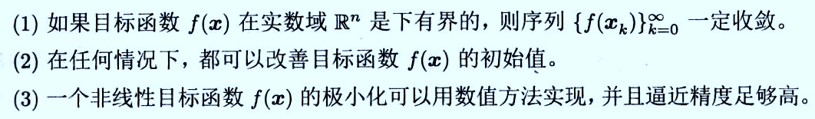
实变量函数无约束优化的梯度分析
迭代求解优化问题中需产生松弛序列
利用松弛和逼近，可实现以下目的：

Slide 4


实变量函数无约束优化的梯度分析
单变量函数的平稳点与极值点
全局极小点
严格全局极小点
正数
（开）邻域
闭邻域

Slide 5
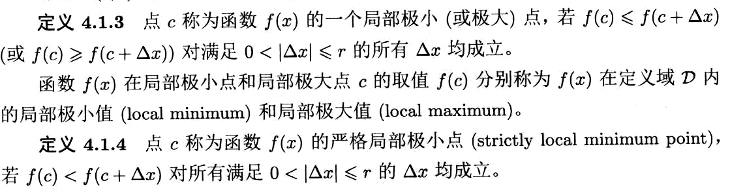

实变量函数无约束优化的梯度分析
单变量函数的平稳点与极值点
：极小值（或极大值）

Slide 6
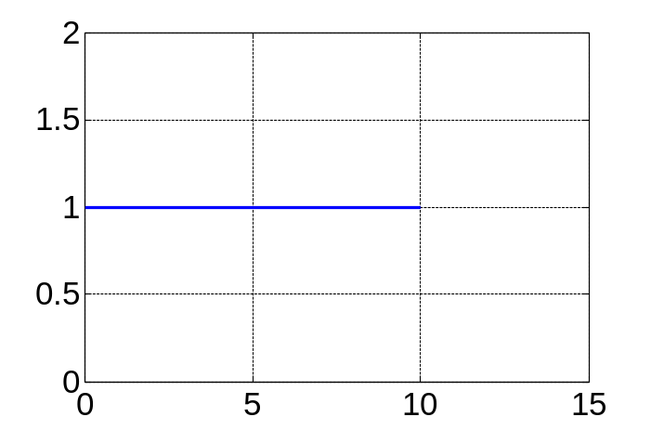
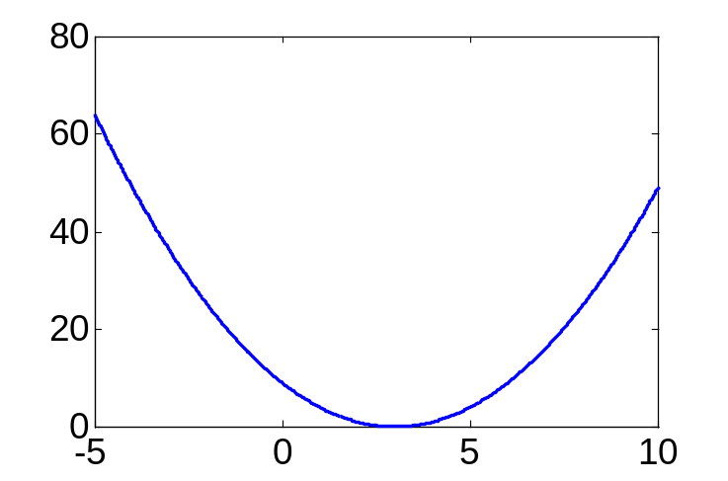
实变量函数无约束优化的梯度分析
单变量函数的平稳点与极值点
（弱）局部极小点
严格局部极小点

Slide 7
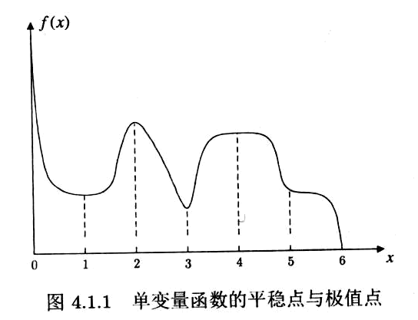
实变量函数无约束优化的梯度分析
单变量函数的平稳点与极值点
平稳点、极值点、鞍点
如何寻找极值点？

Slide 8




实变量函数无约束优化的梯度分析
多变量函数的平稳点与极值点
多变量函数无约束极小化问题
闭合邻域
邻域

Slide 9
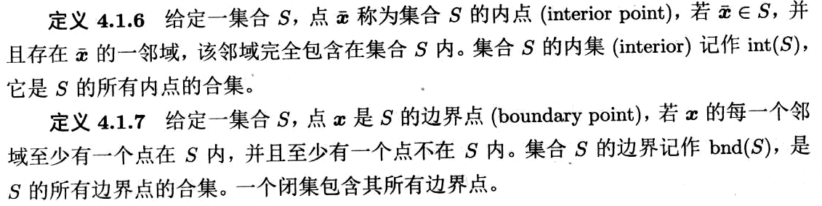
实变量函数无约束优化的梯度分析
多变量函数的平稳点与极值点

Slide 10
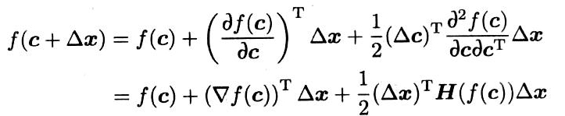

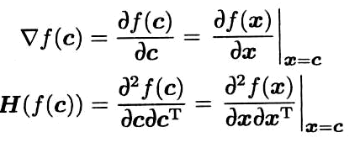
实变量函数无约束优化的梯度分析
多变量函数的平稳点与极值点
二阶泰勒级数逼近

Slide 11





实变量函数无约束优化的梯度分析
多变量函数的平稳点与极值点
局部极小
局部极小
严格局部极小
全局极小
严格全局极小

Slide 12

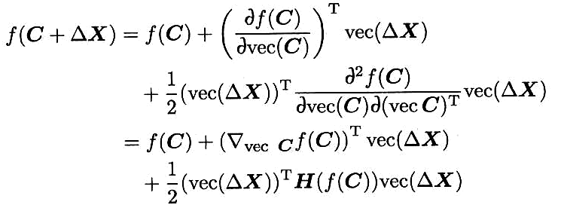
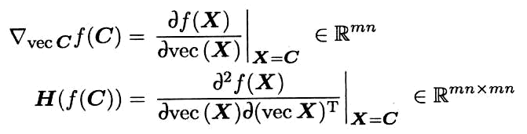
实变量函数无约束优化的梯度分析
多变量函数 的平稳点与极值点
邻域
二阶泰勒级数逼近

Slide 13
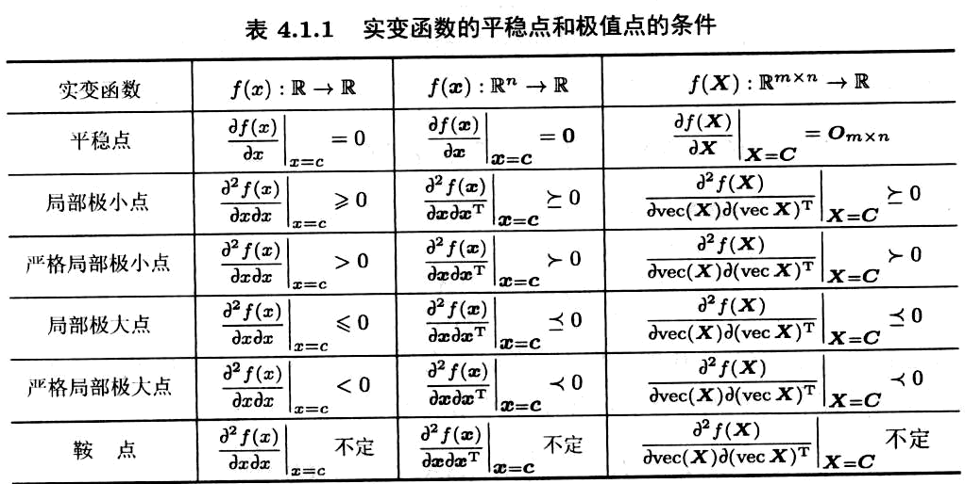
实变量函数无约束优化的梯度分析

Slide 14
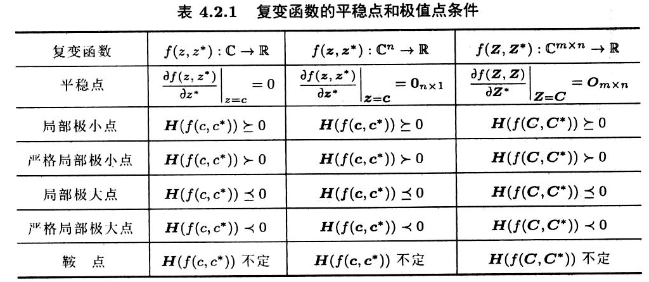
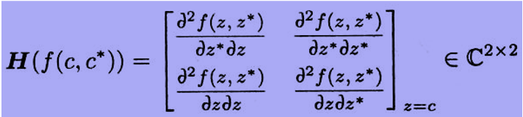
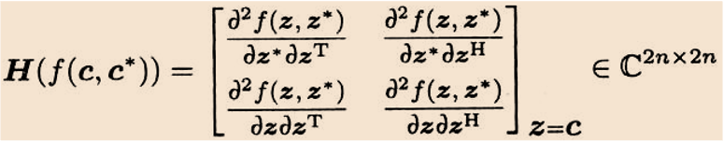
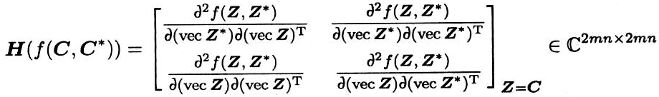
复变函数的平稳点和极值点条件

Slide 15
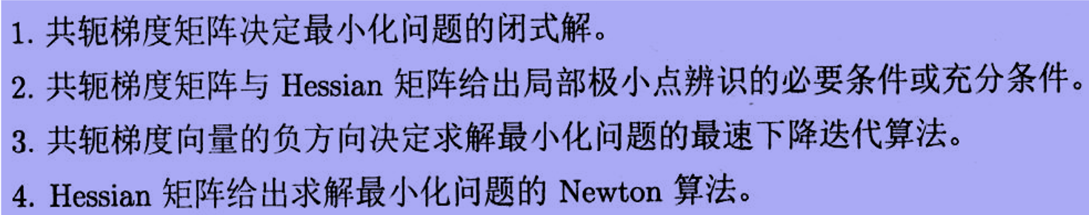
无约束最小化问题的梯度分析
无约束最小化问题的梯度分析

Slide 16
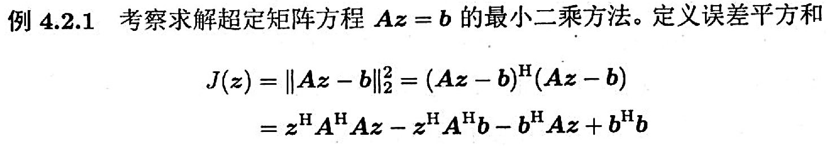
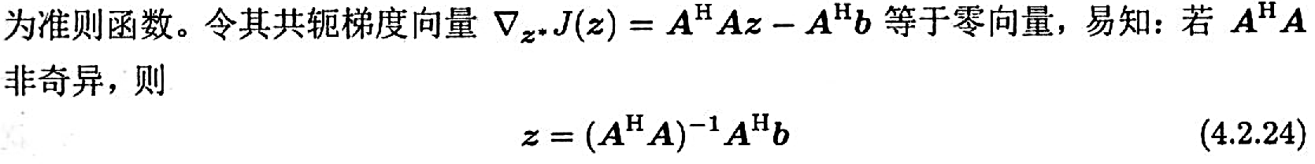
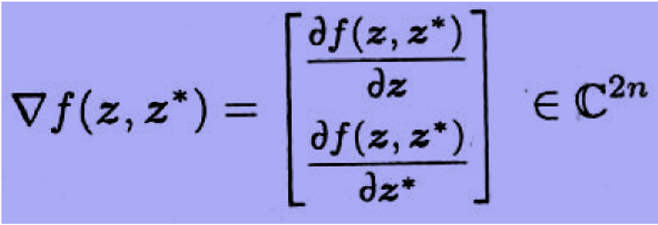
无约束最小化问题的梯度分析——闭式解
极大值/极小值？
梯度向量

Slide 17
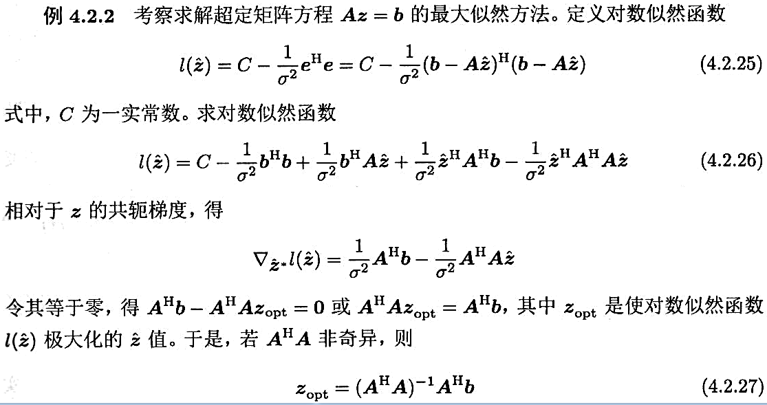
无约束最小化问题的梯度分析——闭式解
与最小二乘解具有等效性

Slide 18
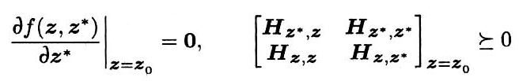
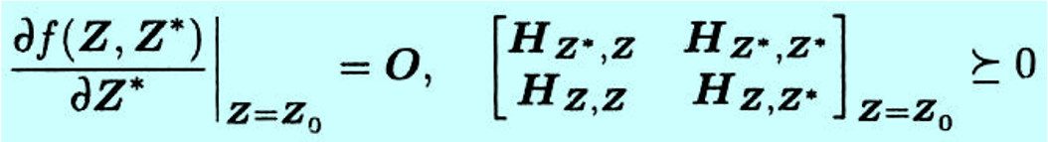


无约束最小化问题的梯度分析——极值点的辨识
必要条件
或
充分条件
或
则z₀为严格局部最小点

Slide 19
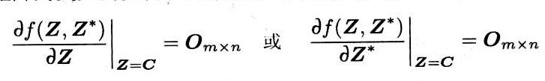
无约束最小化问题的梯度分析—实值目标函数的最速下降方向
以复矩阵为变元的实值目标函数的平稳点存在两种选择
在设计优化迭代算法时，应该选哪一种梯度？

Slide 20
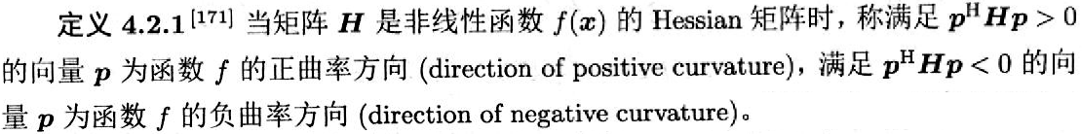
无约束最小化问题的梯度分析—实值目标函数的最速下降方向
曲率定义

Slide 21

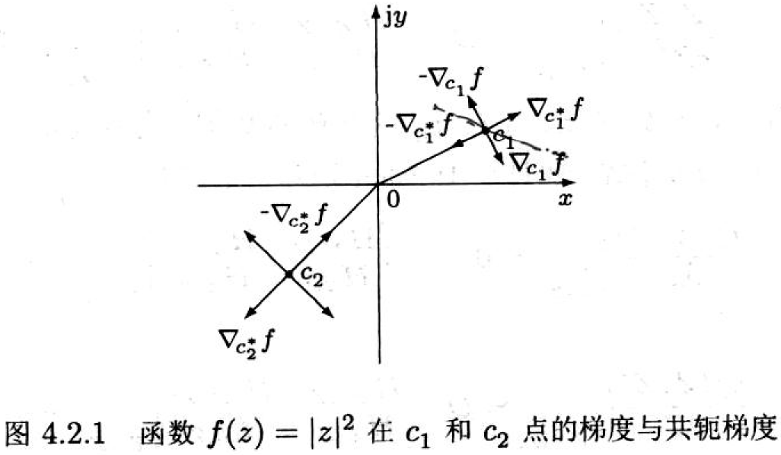
无约束最小化问题的梯度分析—实值目标函数的最速下降方向

Slide 22
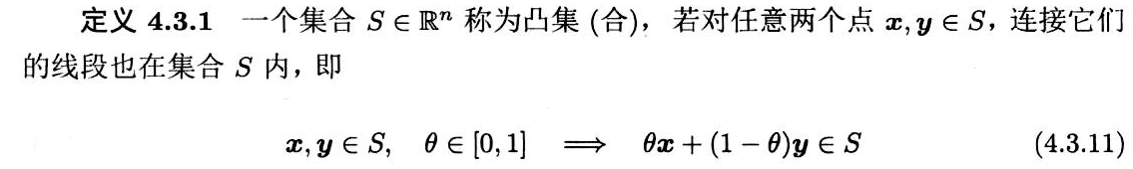
无约束最小化问题的梯度分析—凸优化理论
标准的约束优化问题
约束优化问题很难求解，决策变量x很大，有很多局部解，收敛速度差，收敛的停止准则失败等。

Slide 23
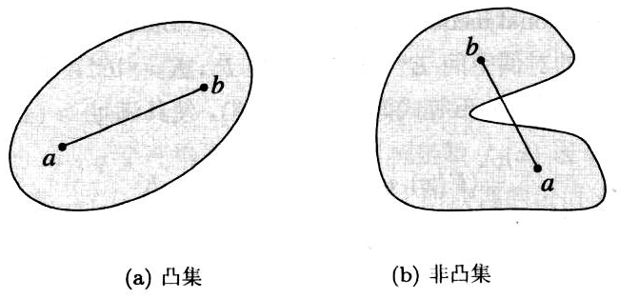
无约束最小化问题的梯度分析—凸优化理论

Slide 24
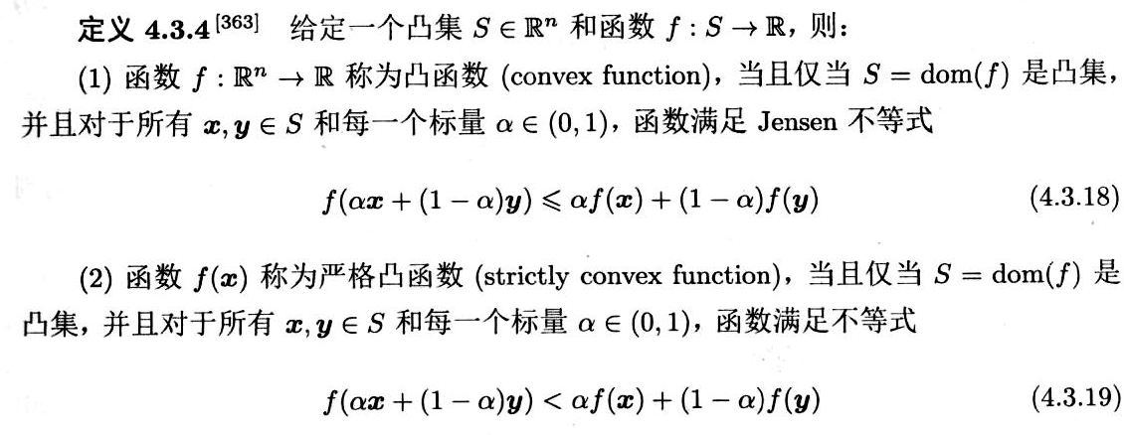
无约束最小化问题的梯度分析—凸优化理论
凸函数

Slide 25
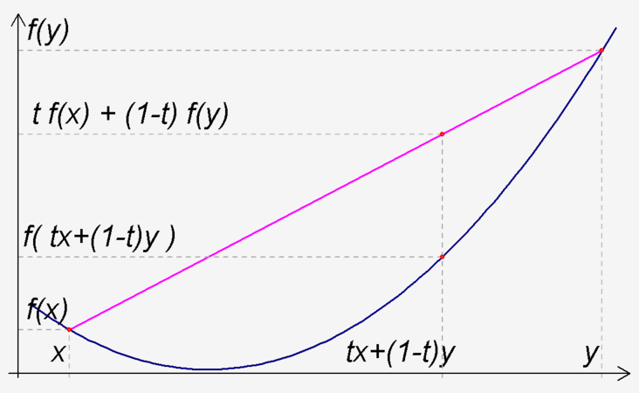
无约束最小化问题的梯度分析—凸优化理论
凸函数

Slide 26
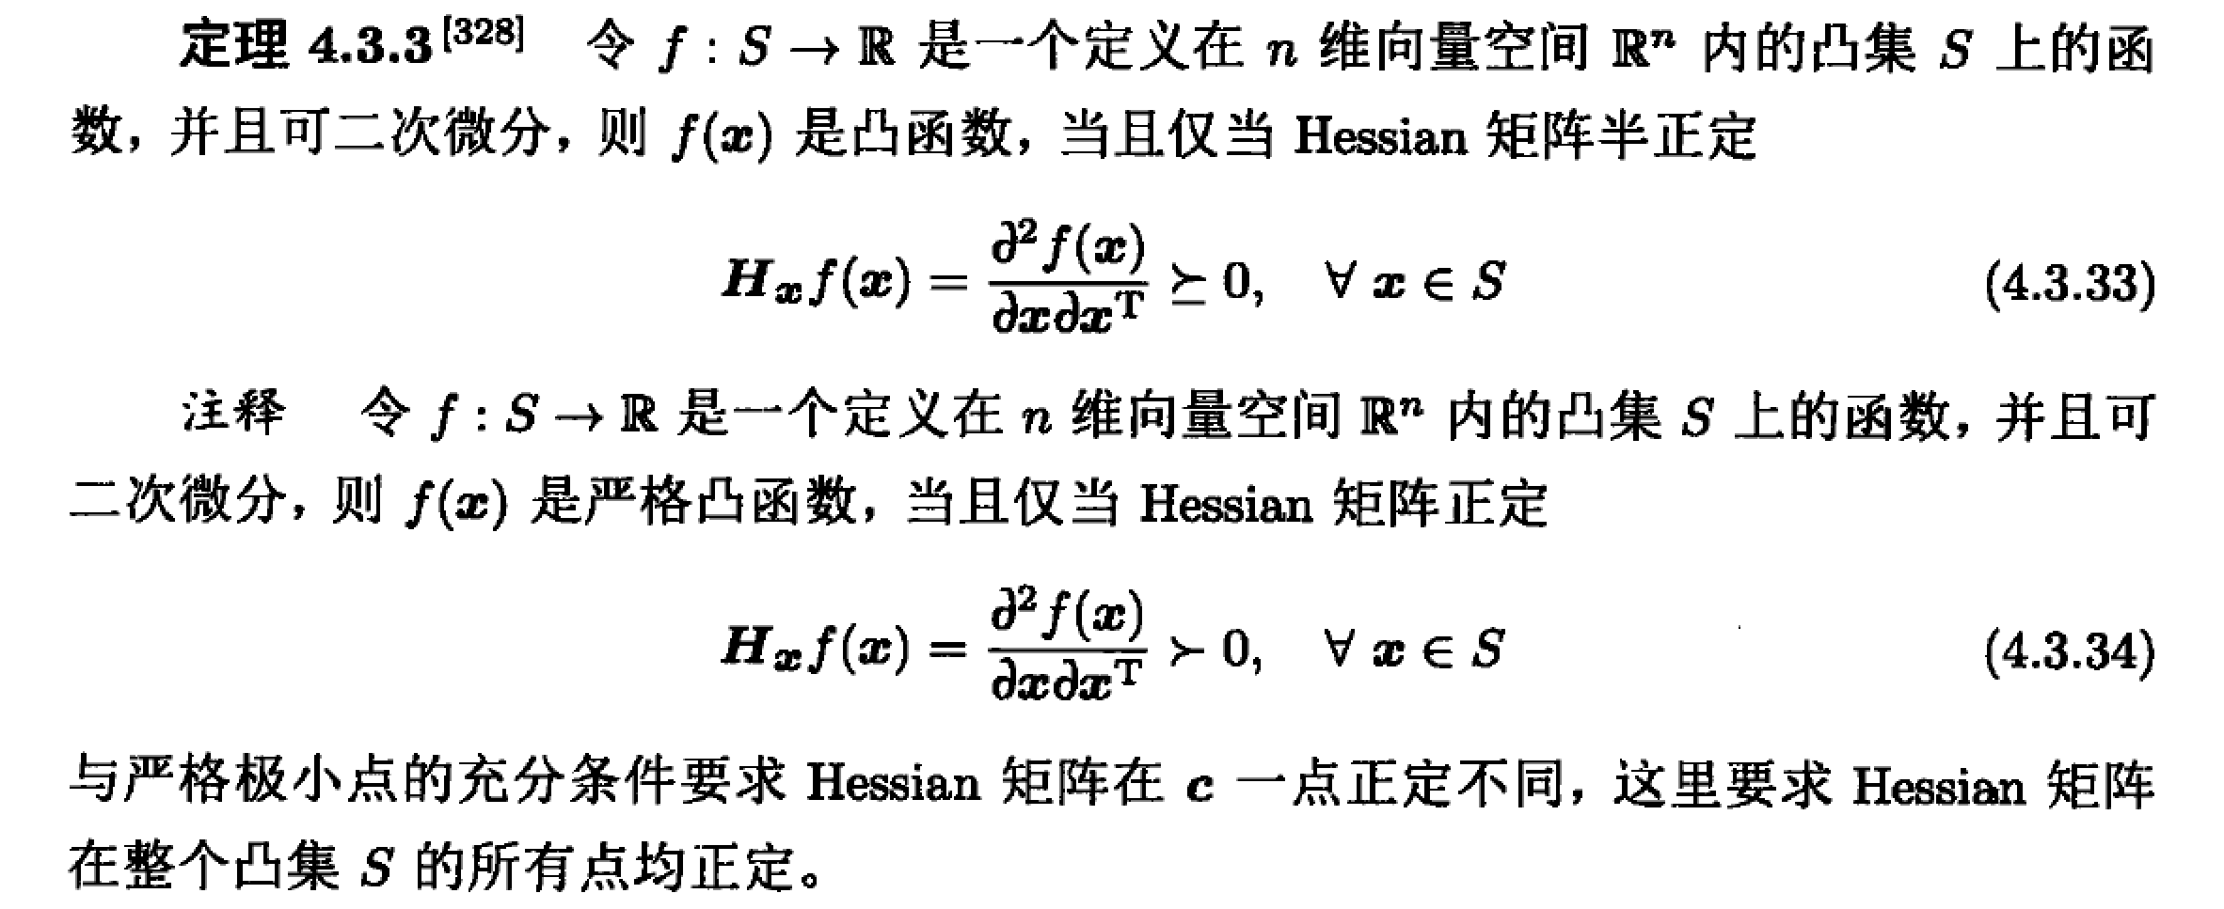
无约束最小化问题的梯度分析—凸优化理论
凸函数辨识的二阶充分必要条件

